Slide 1
西瓜新鮮度辨識 Server如何啟動
12/17

Slide 2
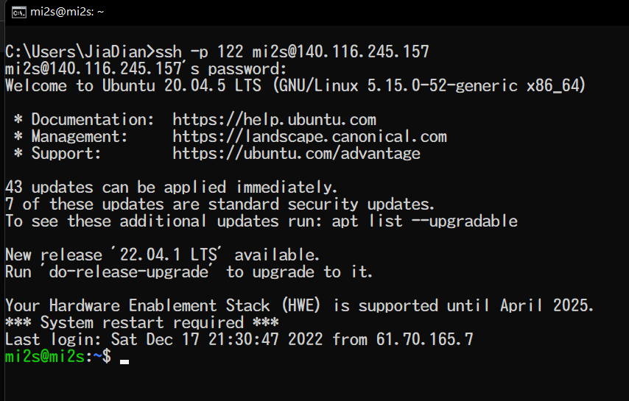
先進到專案伺服器的位置
開啟cmd
ssh -p 122 mi2s@140.116.245.157
密碼: wmmks65802

Slide 3
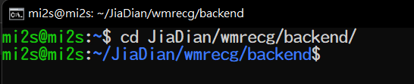
先進到專案伺服器的位置
cd JiaDian/wmrecg/backend

Slide 4
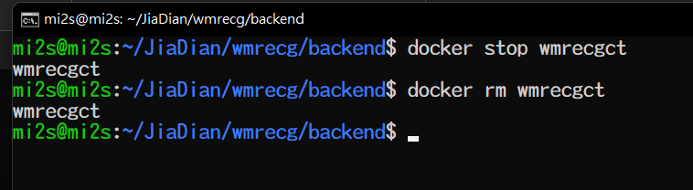
如果伺服器正在運行要如何停掉?
docker stop wmrecgct
docker rm wmrecgct
附註: 如果要貼上請點選滑鼠右鍵，在linux環境 (ctrl + v) 無法使用

Slide 5
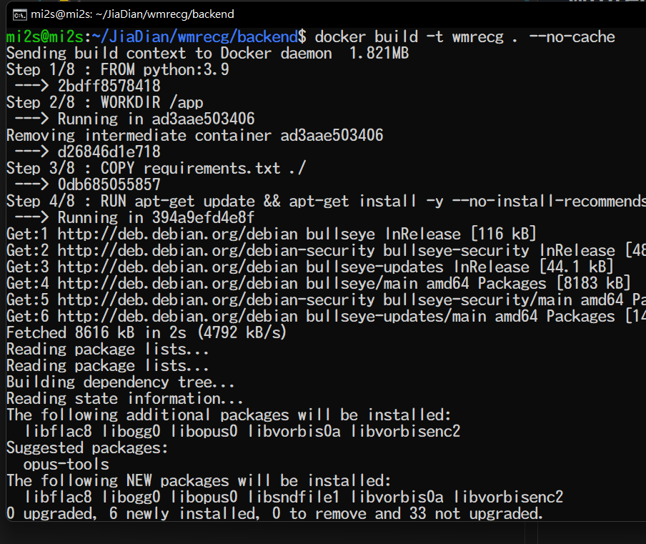
程式有更動要更新? (需先停掉程式)
docker build -t wmrecg . –-no-cache
會執行一堆指令建置環境

Slide 6
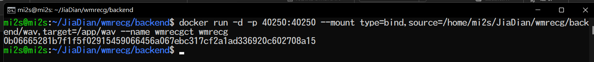
啟動API server 服務
這是單行指令，直接複製即可
docker run -d -p 40250:40250 --mount type=bind,source=/home/mi2s/JiaDian/wmrecg/backend/wav,target=/app/wav --name wmrecgct wmrecg
出現一串數字即代表成功 :)

Slide 7
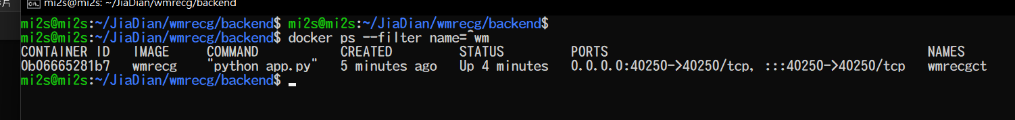
要確定是否真的Server有在運作
docker ps --filter name=^wm
STATUS上面顯示Up 4 minutes，代表目前已正常運行4分鐘!

